Slide 1

数学建模实验案例二
SIR模型的MWORKS求解

Slide 2
实验背景
SIR模型是一种经典的传染病模型，用于描述易感者（Susceptible）、感染者（Infected）和康复者（Recovered）三类人群在传染病传播过程中的动态变化。该模型由W. O. Kermack和A.G.McKendrick在1927年提出，是传染病动力学研究的基础，已成为最成功、最著名的传染病传播模型之一。各国的健康卫生机构针对各类流行病的特点拓展了各种升级版的SIR模型，其在流行病预防和控制决策起到了重要作用。

Slide 3
实验要求
1. 熟练掌握MWORKS软件的科学计算及绘图的相关功能；
2. 结合参考教材5.10（传染病模型和SARS的传播），建立经典SIR模型，要求给出建模全过程；
3. 利用MWORKS求解SIR模型，结合教材内容，讨论参数变化时各类人群的变化规律，要求给出数值结果、变化曲线图。

Slide 4
SI 模型
将人群分为两类：易感染者(Susceptible,健康人)和已感染者(Infective, 病人)
假设
1.总人数N不变，时刻t健康人和病人所占比例分别为s(t)和i(t), 有s(t)+i(t)=1.
2.每个病人每天有效接触人数为λ(日接触率),且使接触的健康人致病.
建模

Slide 5
SI 模型
logistic 模型
i
t=t_{m}, di/dt 最大
1
t_{m}~传染病高潮到来时刻
i₀
λ (日接触率)↓ → t_{m}↑
0
t
没有考虑病人可以治愈！

Slide 6
SIS 模型
传染病无免疫性如伤风、痢疾等——病人治愈成为健康人，健康人可再次被感染.
3. 病人每天治愈的比例为μ (日治愈率)
增加假设
建模
s
=
l
/
m
σ ：一个感染期内每个病人的有效接触人数，称为接触数.
λ ~ 日接触率
1/μ ~感染期

Slide 7
SIS 模型
i
i
i₀
σ >1
σ >1
σ ≤1
i₀
1-1/σ
di/dt < 0
i₀
σ ~接触数
O
t
O
t
i(t)单调下降
感染期内有效接触使健康者感染的人数不超过原有的病人数
σ >1, i₀< 1-1/σ
i(t)按S形曲线增长
接触数σ =1 ~ 阈值

Slide 8
SIR 模型
传染病有免疫性如天花、麻疹等——病人治愈后移出感染系统，称移出者(Removed)
假设
总人数N不变，健康人、病人和移出者的比例分别为 s(t), i(t), r(t).
病人的日接触率为λ , 日治愈率为μ, 接触
数 σ = λ / μ .
建模
需建立 的两个方程.

Slide 9
SIR 模型的MWORKS求解分析
关于i(t) , s(t) 的非线性微分方程组，没有解析解，基于MWORKS数值计算得s(t), i(t), r(t)的曲线.
(通常r(0)=r₀很小)

Slide 10
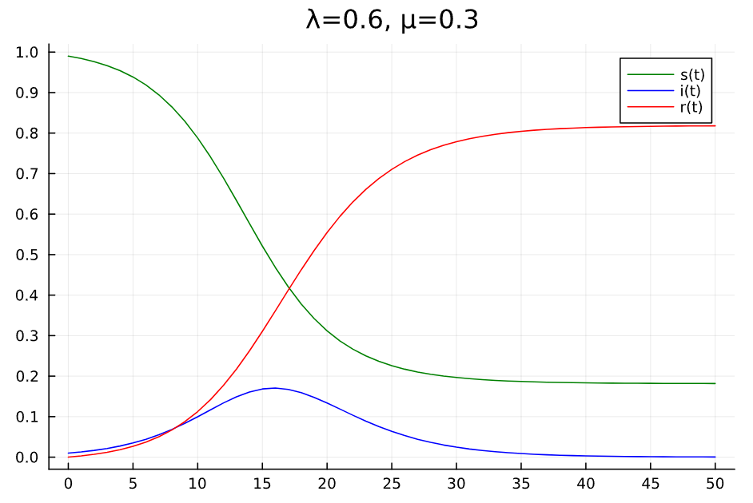
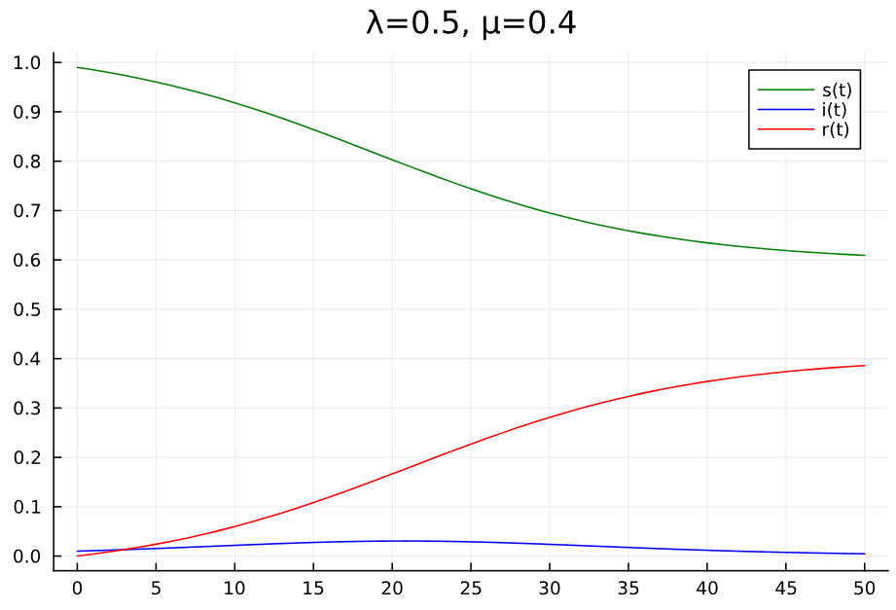
SIR 模型的MWORKS求解分析
设s(0)=0.99，i(0) =0.01，健康人s(t)，病人i(t)，移除者r(t)。接触率λ,治愈率μ
s(t)单调减,r(t)单调增,都趋于稳定, i(t)先增后减趋于0.
s∞~最终未被感染的比例
衡量传染病传播的强度
i_{max}(t_{max})~传染病高潮时的比例

Slide 11
SIR 模型的MWORKS求解代码（左图）
using Plots
# 参数设置
λ = 0.6 # 接触率
μ = 0.3 # 治愈率
N = 1000 # 总人口
I0 = 0.01 * N # 初始感染者
R0 = 0 # 初始恢复者
S0 = 0.99 * N # 初始健康者
# 时间设置
t_total = 50 # 总时间
dt = 1 # 时间步长
time = 0:dt:t_total
# 初始化S, I, R数组
S = zeros(length(time))
I = zeros(length(time))
R = zeros(length(time))

Slide 12
SIR 模型的MWORKS求解代码（左图）
# 初始值
S[1] = S0
I[1] = I0
R[1] = R0
# SIR模型的迭代
for t in 1:(length(time)-1)
dS = -λ * S[t] * I[t] / N * dt
dI = (λ * S[t] * I[t] / N - μ * I[t]) * dt
dR = μ * I[t] * dt
S[t + 1] = S[t] + dS
I[t + 1] = I[t] + dI
R[t + 1] = R[t] + dR
end

Slide 13
SIR 模型的MWORKS求解代码（左图）
# 计算比例
S_ratio = S ./ N
I_ratio = I ./ N
R_ratio = R ./ N
# 绘制结果
plot(time, S_ratio, label="s(t)", color=:green)
plot!(time, I_ratio, label="i(t)", color=:blue)
plot!(time, R_ratio, label="r(t)", color=:red)
# 设置刻度
xticks = 0:5:50
yticks = 0:0.1:1
# 应用刻度设置
plot!(xticks=xticks, yticks=yticks)
# 添加标题和参数信息
title!("λ=0.6, μ=0.3")

Slide 14
SIR 模型的MWORKS求解代码（右图）
using Plots
# 参数设置
λ = 0.5 # 接触率
μ = 0.4 # 治愈率
N = 1000 # 总人口
I0 = 0.01 * N # 初始感染者
R0 = 0 # 初始恢复者
S0 = 0.99 * N # 初始健康者
# 时间设置
t_total = 50 # 总时间
dt = 1 # 时间步长
time = 0:dt:t_total
# 初始化S, I, R数组
S = zeros(length(time))
I = zeros(length(time))
R = zeros(length(time))

Slide 15
SIR 模型的MWORKS求解代码（右图）
# 初始值
S[1] = S0
I[1] = I0
R[1] = R0
# SIR模型的迭代
for t in 1:(length(time)-1)
dS = -λ * S[t] * I[t] / N * dt
dI = (λ * S[t] * I[t] / N - μ * I[t]) * dt
dR = μ * I[t] * dt
S[t + 1] = S[t] + dS
I[t + 1] = I[t] + dI
R[t + 1] = R[t] + dR
end

Slide 16
SIR 模型的MWORKS求解代码（右图）
# 计算比例
S_ratio = S ./ N
I_ratio = I ./ N
R_ratio = R ./ N
# 绘制结果
plot(time, S_ratio, label="s(t)", color=:green)
plot!(time, I_ratio, label="i(t)", color=:blue)
plot!(time, R_ratio, label="r(t)", color=:red)
# 设置刻度
xticks = 0:5:50
yticks = 0:0.1:1
# 应用刻度设置
plot!(xticks=xticks, yticks=yticks)
# 添加标题和参数信息
title!("λ=0.5, μ=0.4")

Slide 17
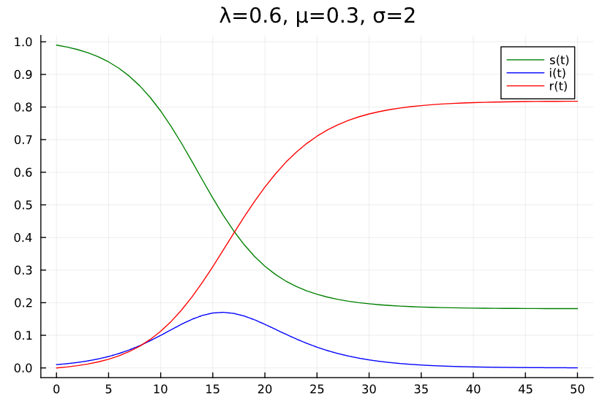
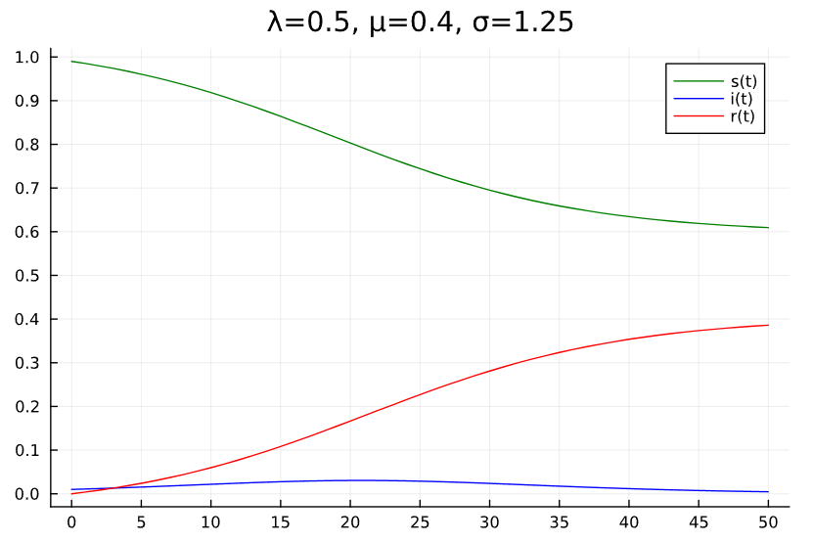
SIR 模型的MWORKS求解分析
1/μ~平均传染期 (病人治愈所需平均时间)
接触率λ, 治愈率μ.
σ =λ/μ~接触数 (感染期内每个病人有效接触人数)
卫生水平高 接触率λ小
接触数σ变小，
健康人s(t)增加, 病人i(t)减少.
医疗水平高 治愈率μ大
接触数σ小----有助于控制传播

Slide 18
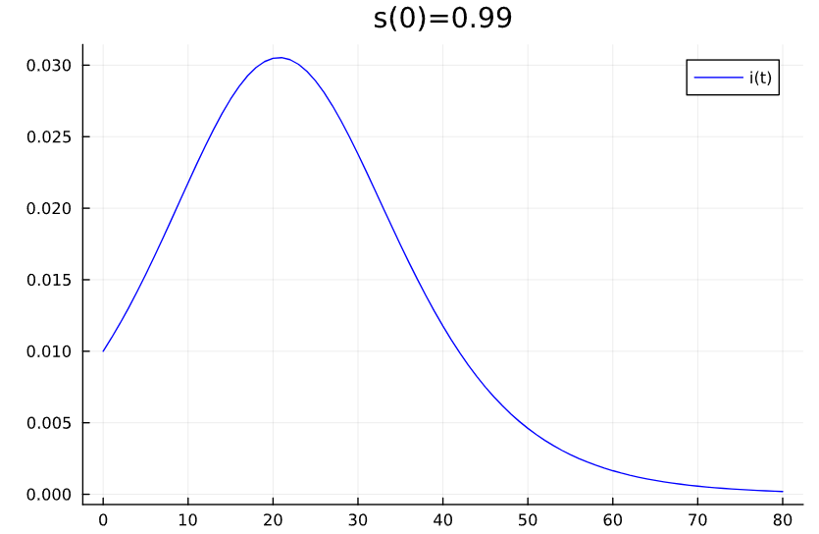
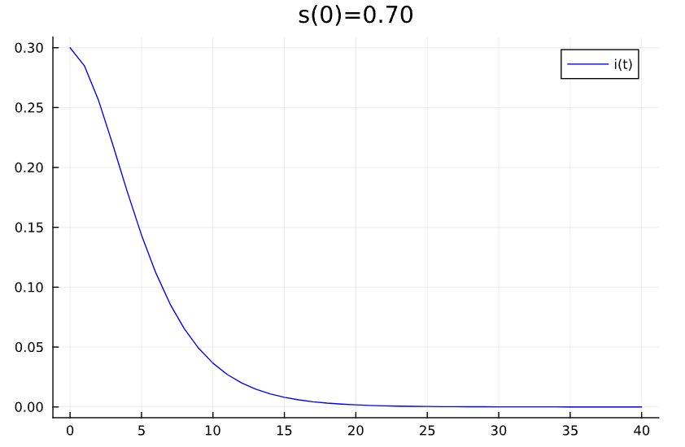
SIR 模型的MWORKS求解分析
健康人s(t), 病人i(t). σ =λ/μ~接触数.
σ=1.25
σs(0)>1, i(t)先增后减
σs(0)≤1, i(t)单调减少
传染病蔓延
传染病不蔓延
一般情况下s(0)≈1, 控制蔓延需要σ<1.
预防接种使群体免疫,提高r(0)使s(0)减小, 满足σs(0)≤1.

Slide 19
SIR 模型的MWORKS求解代码（左图）
using Plots
# 参数设置
λ = 0.5 # 接触率
μ = 0.4 # 治愈率
N = 1000 # 总人口
I0 = 0.01 * N # 初始感染者
R0 = 0 # 初始恢复者
S0 = 0.99 * N # 初始健康者
# 时间设置
t_total = 80 # 总时间
dt = 1 # 时间步长
time = 0:dt:t_total
# 初始化S, I, R数组
S = zeros(length(time))
I = zeros(length(time))
R = zeros(length(time))

Slide 20
SIR 模型的MWORKS求解代码（左图）
# 初始值
S[1] = S0
I[1] = I0
R[1] = R0
# SIR模型的迭代
for t in 1:(length(time)-1)
dS = -λ * S[t] * I[t] / N * dt
dI = (λ * S[t] * I[t] / N - μ * I[t]) * dt
dR = μ * I[t] * dt
S[t + 1] = S[t] + dS
I[t + 1] = I[t] + dI
R[t + 1] = R[t] + dR
end

Slide 21
SIR 模型的MWORKS求解代码（左图）
# 计算比例
I_ratio = I ./ N
# 绘制结果，只绘制感染者比例
plot(time, I_ratio, label="i(t)", color=:blue)
# 设置刻度
xticks = 0:10:t_total
yticks = 0:0.005:0.03
# 应用刻度设置
plot!(xticks=xticks, yticks=yticks)
# 添加标题和参数信息
title!("s(0)=0.99")

Slide 22
SIR 模型的MWORKS求解代码（右图）
using Plots
# 参数设置
λ = 0.5 # 接触率
μ = 0.4 # 治愈率
N = 1000 # 总人口
I0 = 0.3 * N # 初始感染者
R0 = 0 # 初始恢复者
S0 = 0.7 * N # 初始健康者
# 时间设置
t_total = 40 # 总时间
dt = 1 # 时间步长
time = 0:dt:t_total
# 初始化S, I, R数组
S = zeros(length(time))
I = zeros(length(time))
R = zeros(length(time))

Slide 23
SIR 模型的MWORKS求解代码（右图）
# 初始值
S[1] = S0
I[1] = I0
R[1] = R0
# SIR模型的迭代
for t in 1:(length(time)-1)
dS = -λ * S[t] * I[t] / N * dt
dI = (λ * S[t] * I[t] / N - μ * I[t]) * dt
dR = μ * I[t] * dt
S[t + 1] = S[t] + dS
I[t + 1] = I[t] + dI
R[t + 1] = R[t] + dR
end

Slide 24
SIR 模型的MWORKS求解代码（右图）
# 计算比例
I_ratio = I ./ N
# 绘制结果，只绘制感染者比例
plot(time, I_ratio, label="i(t)", color=:blue)
# 设置刻度
xticks = 0:5:t_total
yticks = 0:0.05:0.35
# 应用刻度设置
plot!(xticks=xticks, yticks=yticks)
# 添加标题和参数信息
title!("s(0)=0.70")

